Slide 1


Projektowanie cyfrowych filtrów z wykorzystaniem metod inteligentnych systemów przetwarzania sygnałów na przykładzie algorytmów ewolucyjnych
Konrad Kowalczyk
Promotor: Dr inż. Agnieszka Wielgus

Slide 2

Motywacje
Fascynacja działaniem sztucznej inteligencji
Zgłębienie tematu filtracji cyfrowej

Slide 3
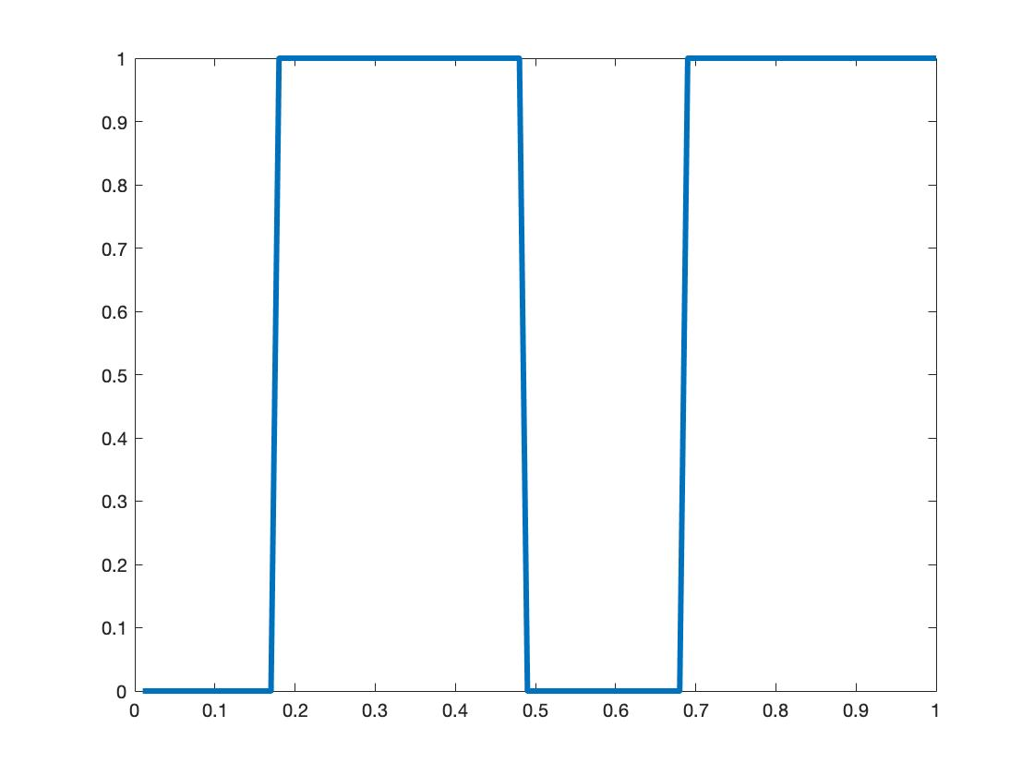

Założenia projektu inżynierskiego
$$F=\sum{{\left[\left|\left\{V_{a}|\left(ω\right)|−1\right\}\right|−∂_{ρ_{}}\right]}^{2}}+\sum{{\left\{\left|V_{a}\left(ω\right)\right|−∂s\right\}}^{2}}$$
$F$ – Kryterium funkcji dopasowania (fitness function)
$$∂_{ρ_{}−\text{Pasmo} \text{przenoszenia}\text{ (}\text{pass} \text{band}\text{)}}$$
$∂s −Pasmo zaporowe$ (stop band)
$V_{a} −Wielkość aproksymacji (accuracy)$

Slide 4
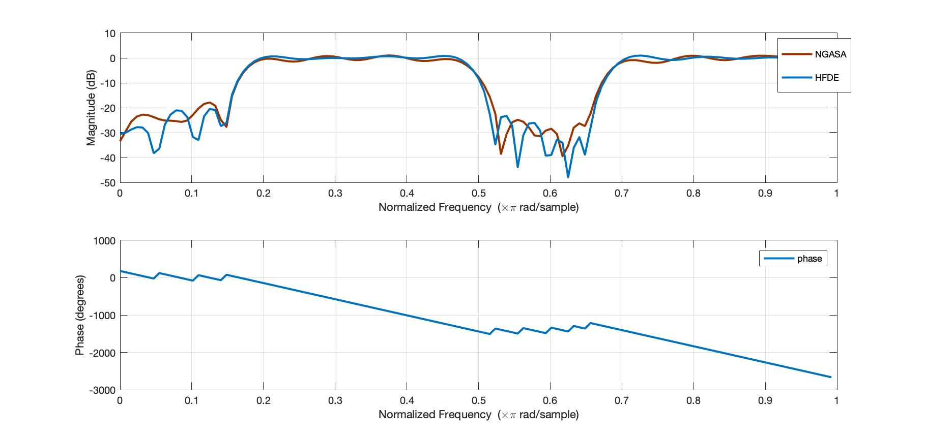

Slide 5


Metodologia pracy

Slide 6




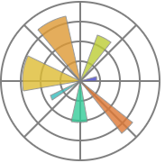


Wykorzystane technologie
Python
Biblioteka NumPy
Biblioteka Matplotlib
Matlab™
App.diagrams.net
Biblioteka Pandas
Biblioteka SciPy

Slide 7
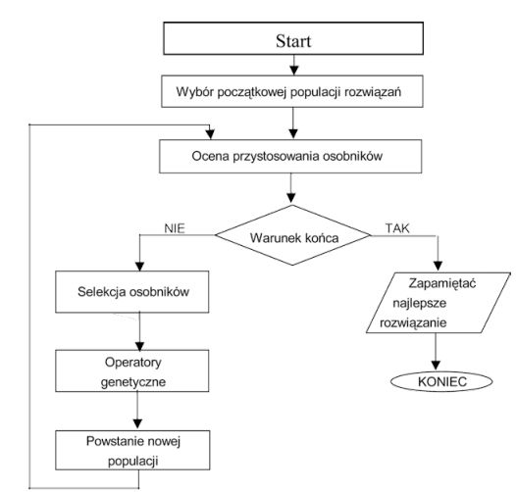
Algorytmy ewolucyjne

Slide 8
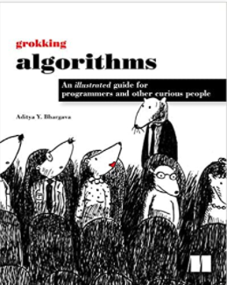
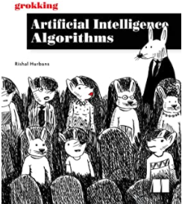
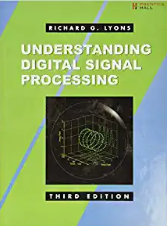
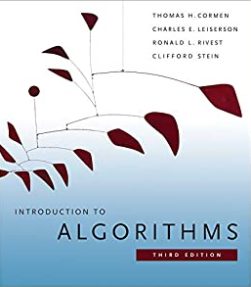
Literatura
Grokking Algorithms: An Illustrated Guide for Programmers and Other
Curious People Aditya Y Bhargava
Grokking Artificial Intelligence Algorithms: Understand and Apply the Core Algorithms of Deep Learning and Artificial Intelligence in This Friendly Illustrated Guide Including Exercises and Examples Rishal Hurbans
Introduction to Algorithms Clifford Stein, Ron Rivest Thomas H. Cormen
Optimal design of fractional delay FIR filter using cuckoo search algorithm Manjeet Kumar, Tarun Kumar Rawat
Understanding Digital Signal Processing Richard Lyons
Optimal design of linear phase multi-band stop filters using improved
cuckoo search particle swarm optimization Judhisthir Dash, Bivas Dam, Rajkishore Swain

Slide 9

Pytania ??

Slide 10
Dziękuję za uwagę ☺

